Slide 1

BỘ GIÁO DỤC ĐÀO TẠO
TRƯỜNG ĐẠI HỌC GIAO THÔNG VẬN TẢI
Sử dụng Selenium Webdriver trong việc viết Test Script
NGUYỄN THU HƯỜNG

Slide 2
NỘI DUNG
1
Hạn chế của Selenium IDE
2
Selenium Webdiver
3
Các đối tượng lập trình
4
Cách sử dụng Selenium viết Test Script
5
Demo

Slide 3
Hạn chế của Selenium IDE
Chỉ là công cụ ghi/phát những testcase đơn giản.
Không chứa các lệnh kiểm tra điều kiện, vòng lặp cho dữ liệu Test.
→ Giải pháp: Dùng Selenium Webdriver

Slide 4
Selenium Webdriver
Không phải là một công cụ tự động.
Là một bộ thư viện (API) hỗ trợ cho việc viết các kịch bản kiểm thử.
Có thể sử dụng nhiều ngôn ngữ khác nhau: Java, C#, python, PHP, …
Hỗ trợ nhiều trình duyệt trong nhiều nền tảng khác nhau:
  Google Chrome, Internet Explorer 6+, Firefox 3.0+, Opera 11.5+
  Android – 2.3+ for phones and tablets
  iOS 3+ for Iphones
  iOS 3.2+ for tablets

Slide 5
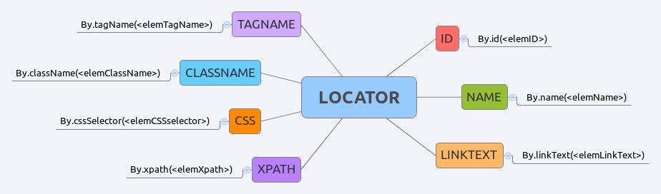
Các đối tượng lập trình
WebElement
SelectElement.
Webdriver API.

Slide 6
Cách sử dụng Selenium viết Test Script
Cách Làm việc với Selenium Webdriver
(1) Mở trang cần kiểm tra
(2) Định vị một phần tử trên trang
(3) Làm gì đó với phần tử trên
......
(i) Định vị một phần tử nào đó
(i+1) Làm gì đó với phần tử i
(i+2) Xác minh kết quả

Slide 7
Selenium Webdriver
Cách định vị một phần tử
  By id
    HTML: <div id="coolestWidgetEvah">...</div>
    WebDriver:
    driver.FindElement( By.Id("coolestWidgetEvah") );
  By name
    HTML: <input name="cheese" type="text"/>
    WebDriver: driver.FindElement( By.Name("cheese") );
  By Xpath
    HTML
    <html>
    <input type="text" name="example" />
    <input type="text" name="other" />
    </html>
    WebDriver: driver.FindElements( By.xpath("//input") );
    There are plug-ins for firefox/chrome to automatically display the Xpath
  Tương tự cho ClassName, TagName…

Slide 8
Các thao tác trên Selenium với C#
Tạo dự án trên Visual Studio với ngôn ngữ C# (Chọn loại dự án Nunit Test)
Cài đặt Selenium.WebDriver và Selenium.Chorme.WebDriver vào dự án.
  Mở tab Solution Explore > Nhấp chuột phải vào References > Chọn Manage Nuget Packages.
  Tìm kiếm Selenium.WebDriver và Selenium.WebDriver.ChromeDriver (chọn đúng version Chrome trên máy của bạn) sau đó tiến hành cài đặt.

Slide 9
Một số mã lệnh
Thêm namespace:
  using OpenQA.Selenium;
  using OpenQA.Selenium.Chrome;
Thao tác với trình duyệt
  IWebDriver driver=new ChromeDriver();
  driver.Navigate().GoToUrl("https://japana.vn/");
  Hoặc
  driver.Url = "https://shopnhat-online.net/";
  driver.Navigate();
  Thoát
  driver.Quit();

Slide 10
Một số mã lệnh quan trọng
Tìm một Textbox nào đó rồi viết lên nó
  IWebElement textbox = driver.FindElement(By.Id("keyWord"));
  textbox.SendKeys("ABCDEF");
Tìm một button nào đó rồi click lên nó
  IWebElement btnSearch = driver.FindElement(By.ClassName(“button"));
  btnSearch.Click();

Slide 11
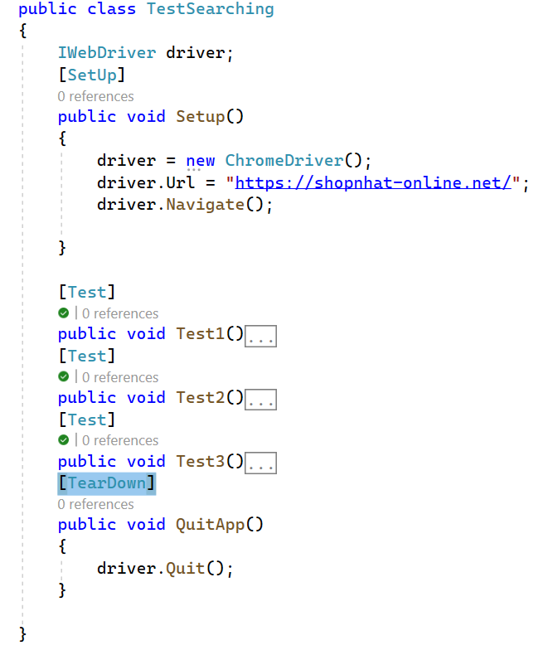
Cấu trúc Class Test trong NUNIT TEST
Hàm tạo
Hàm Test
Hàm Hủy

Slide 12
Demo Selenium Webdriver
Kiểm thử chức năng “Tìm kiếm” trên trang https://shopnhat-online.net/

Slide 13
THANK YOU!

